Slide 1
Satelitný prijímač
2012/13
Ľ.Maceková

Slide 2
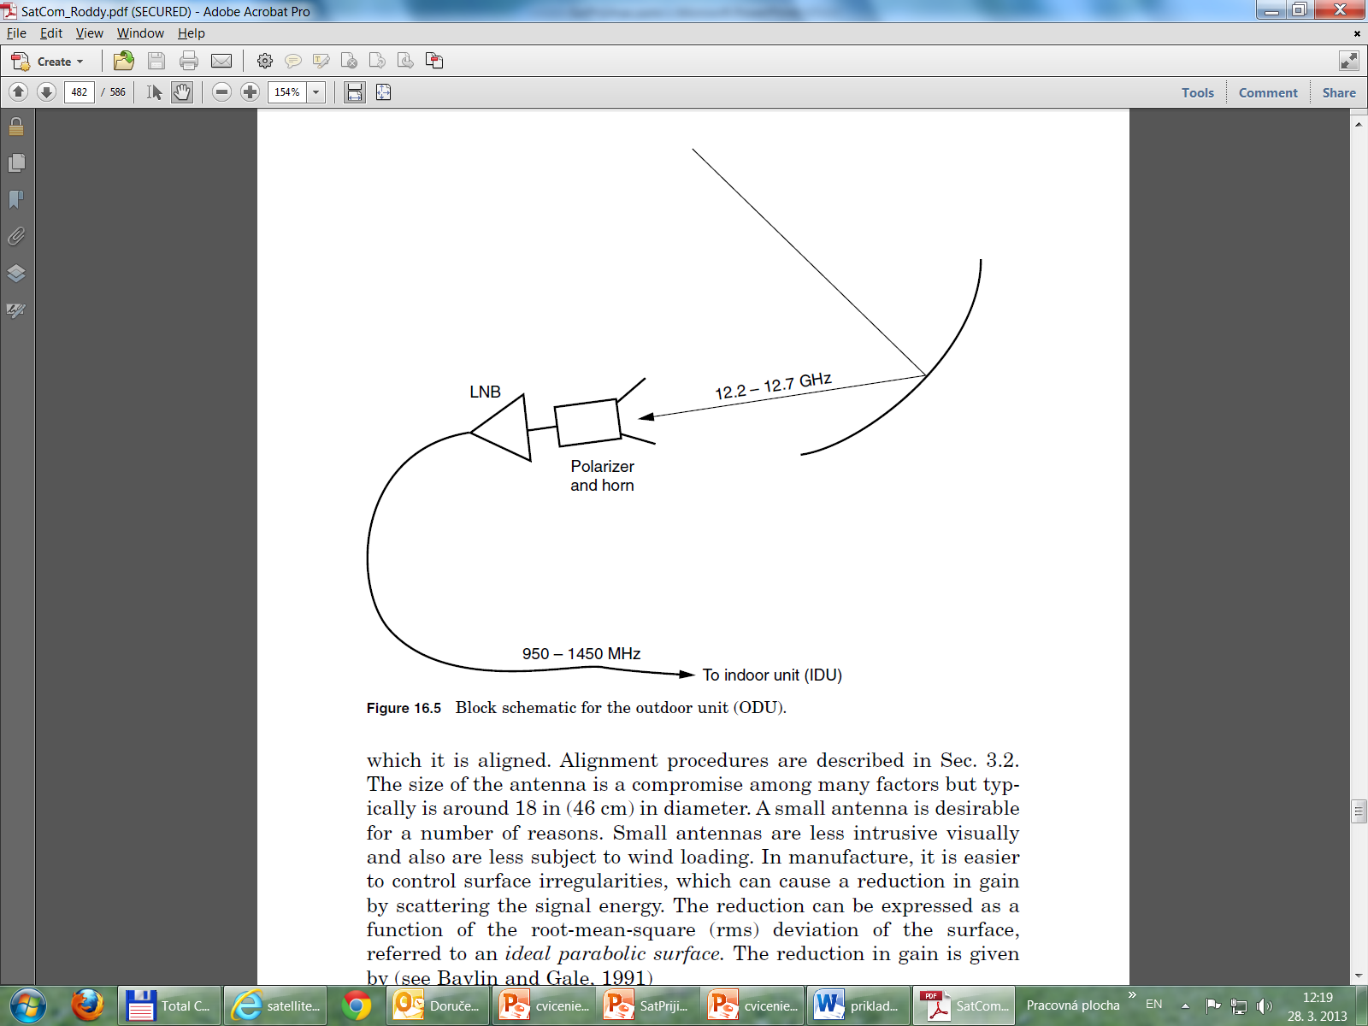

Slide 3
ako vzniká TV – sat. signál (DVB-S)?

Slide 4
Vrstvy systému MPEG-2
(vznik transportného reťazca)
Nekomprimovaný reťazec
MPEG-reťazec
ES-elementary stream
kódovanie MPEG-2
Zdrojové video
Paketovanie
PES (Packetized Elementary Stream)
TS-Transportný reťazec MPEG-2
Zdrojový zvuk
Multiplexer
kódovanie MPEG-2
Paketovanie
Zdroj dát
Paketovanie

Slide 6
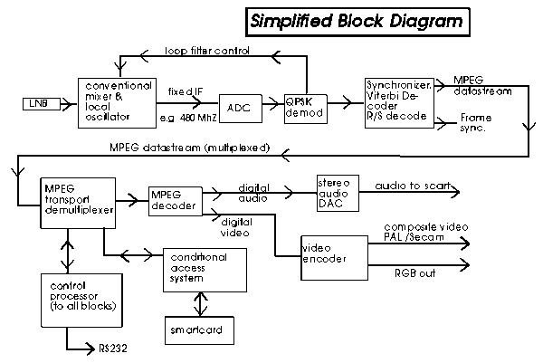
Potom v prijímači - opačné procesy
zdroj: http://www.drakesvision.com/digi4.htm

Slide 7
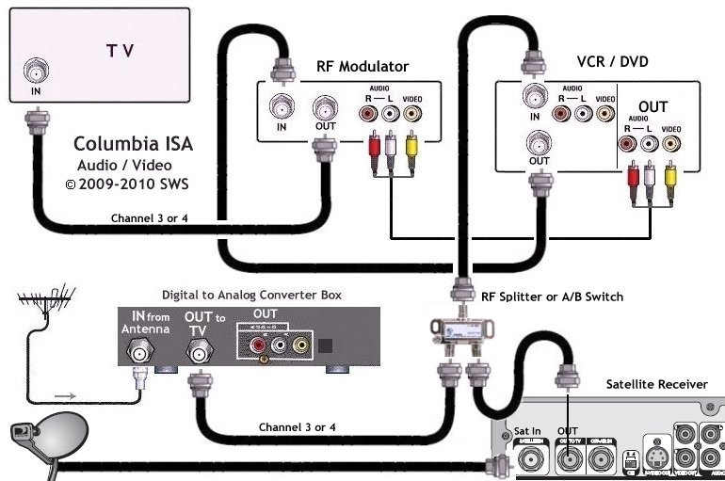
Domáci príjem sat. aj. terestr. TV

